Slide 1
Дополнительные учебные пособия по английскому языку в помощь ученику и учителю (2-6 классы)

Slide 2




Развитие детей средствами английского языка
Учебник
Дополнительные задания
в рабочей тетради

Slide 3
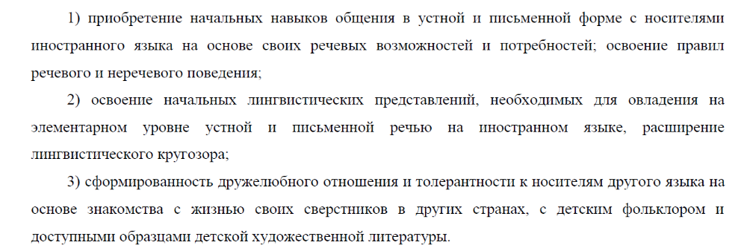
Требования к результатам освоения ООП НОО
ФГОС НОО Приказ Минобрнауки России от 06.10.2009 N 373

Slide 4





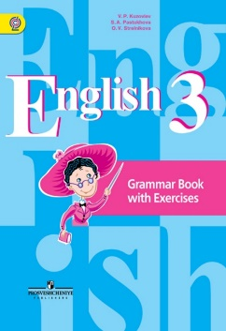






Формирование лексико-грамматических навыков
Учебник
Дополнительные задания
в рабочей тетради

Slide 5

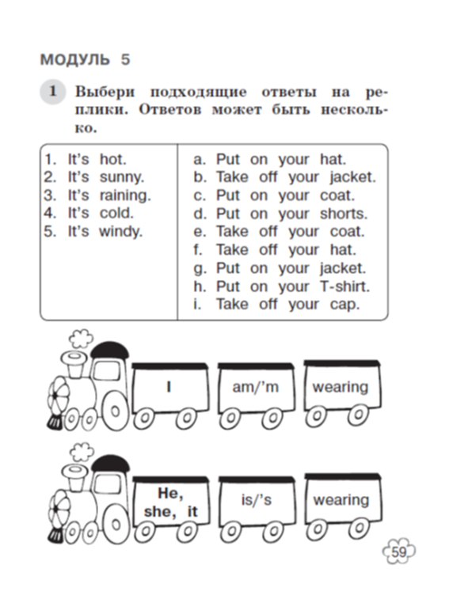
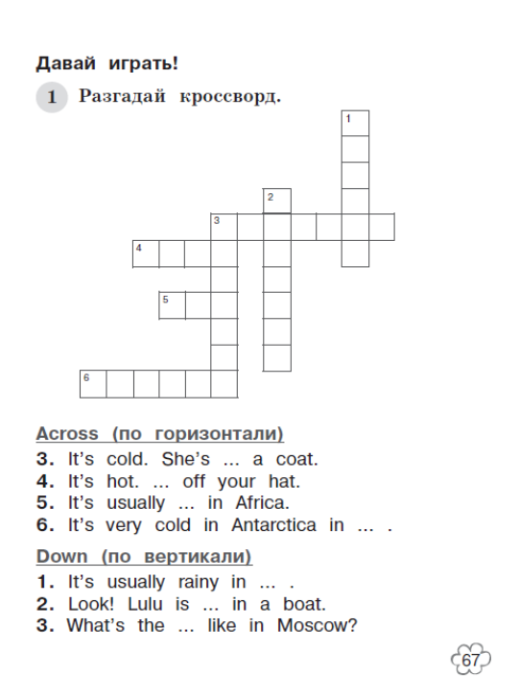

Slide 6

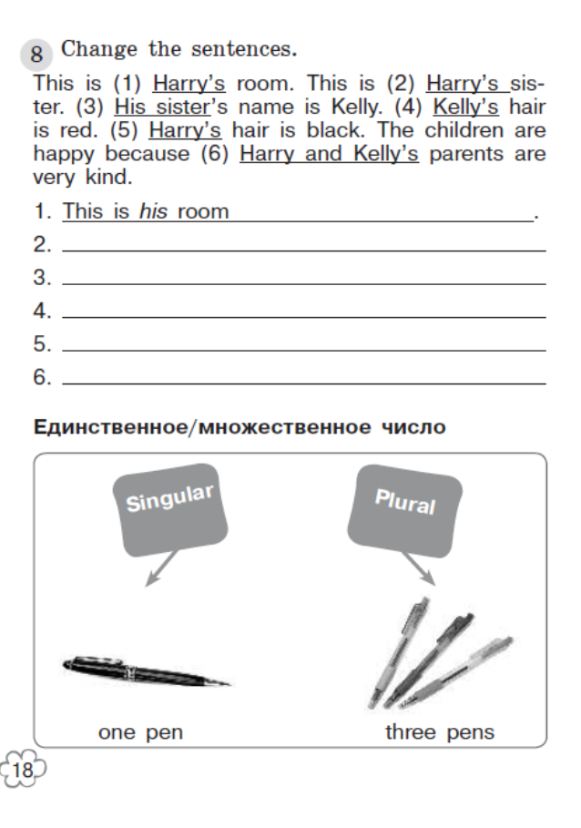

Slide 7
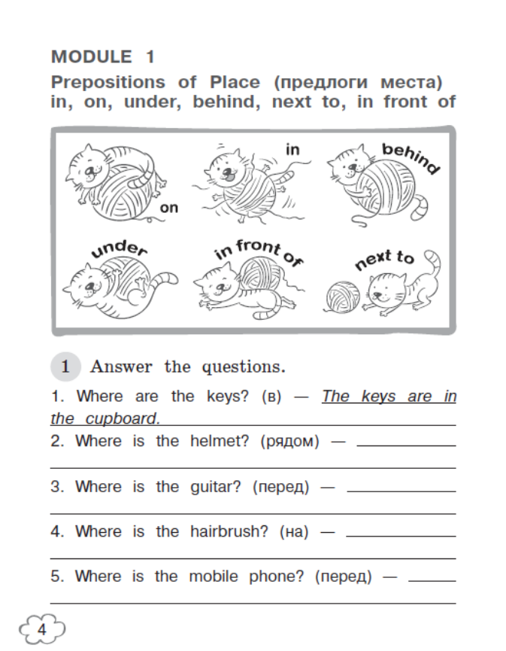
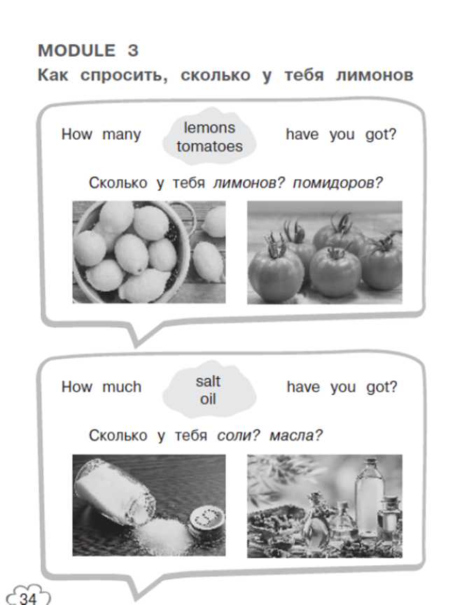

Slide 8

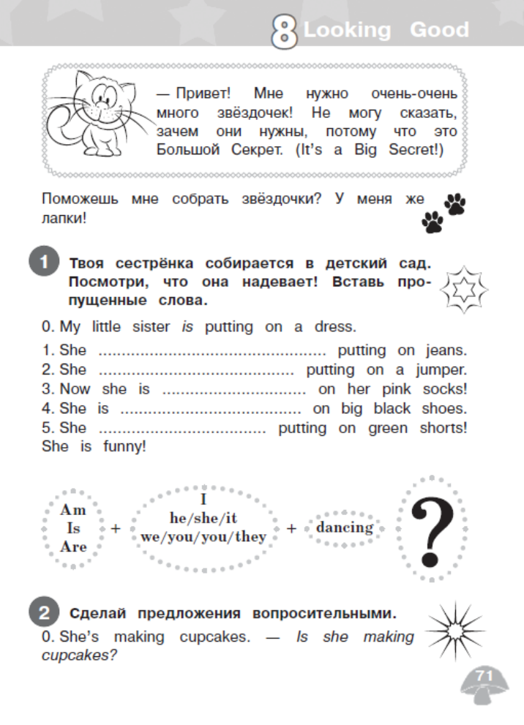
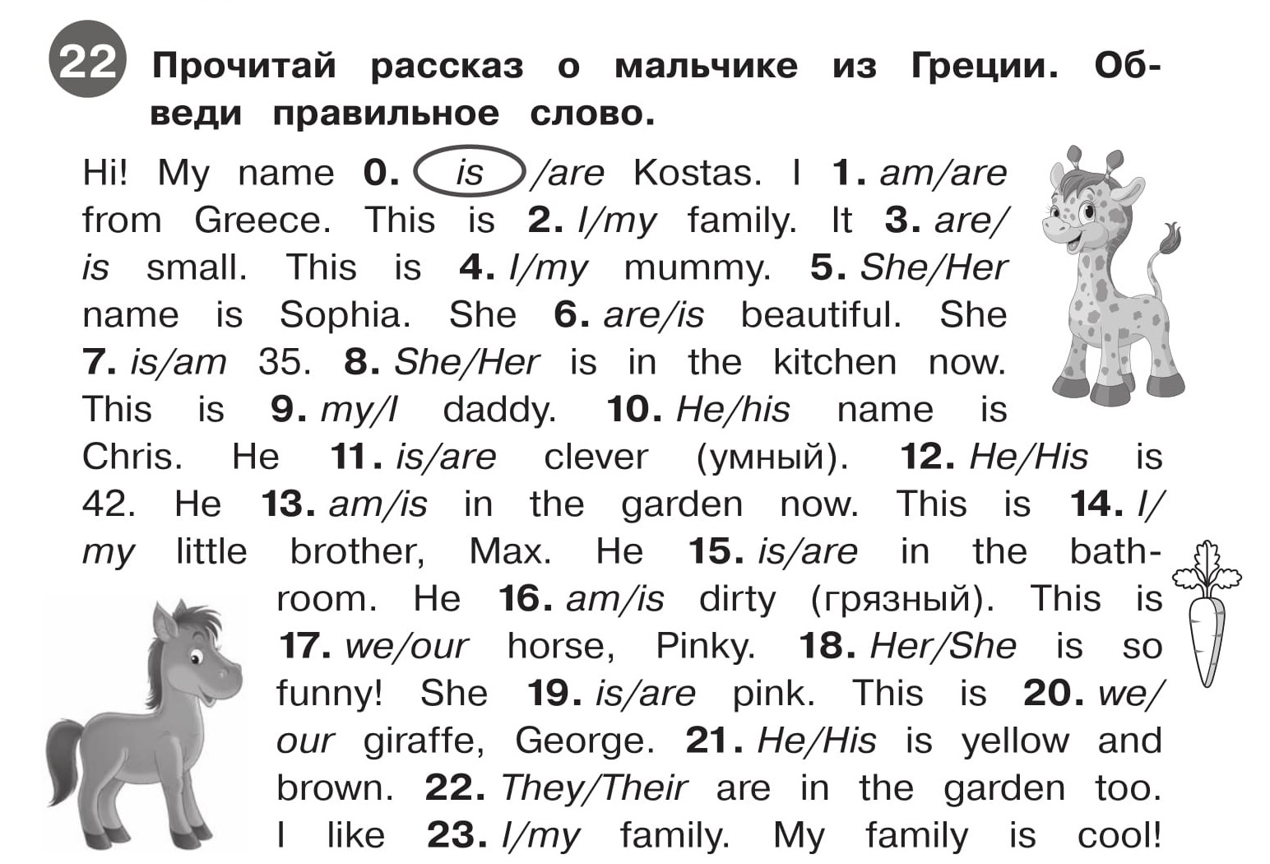
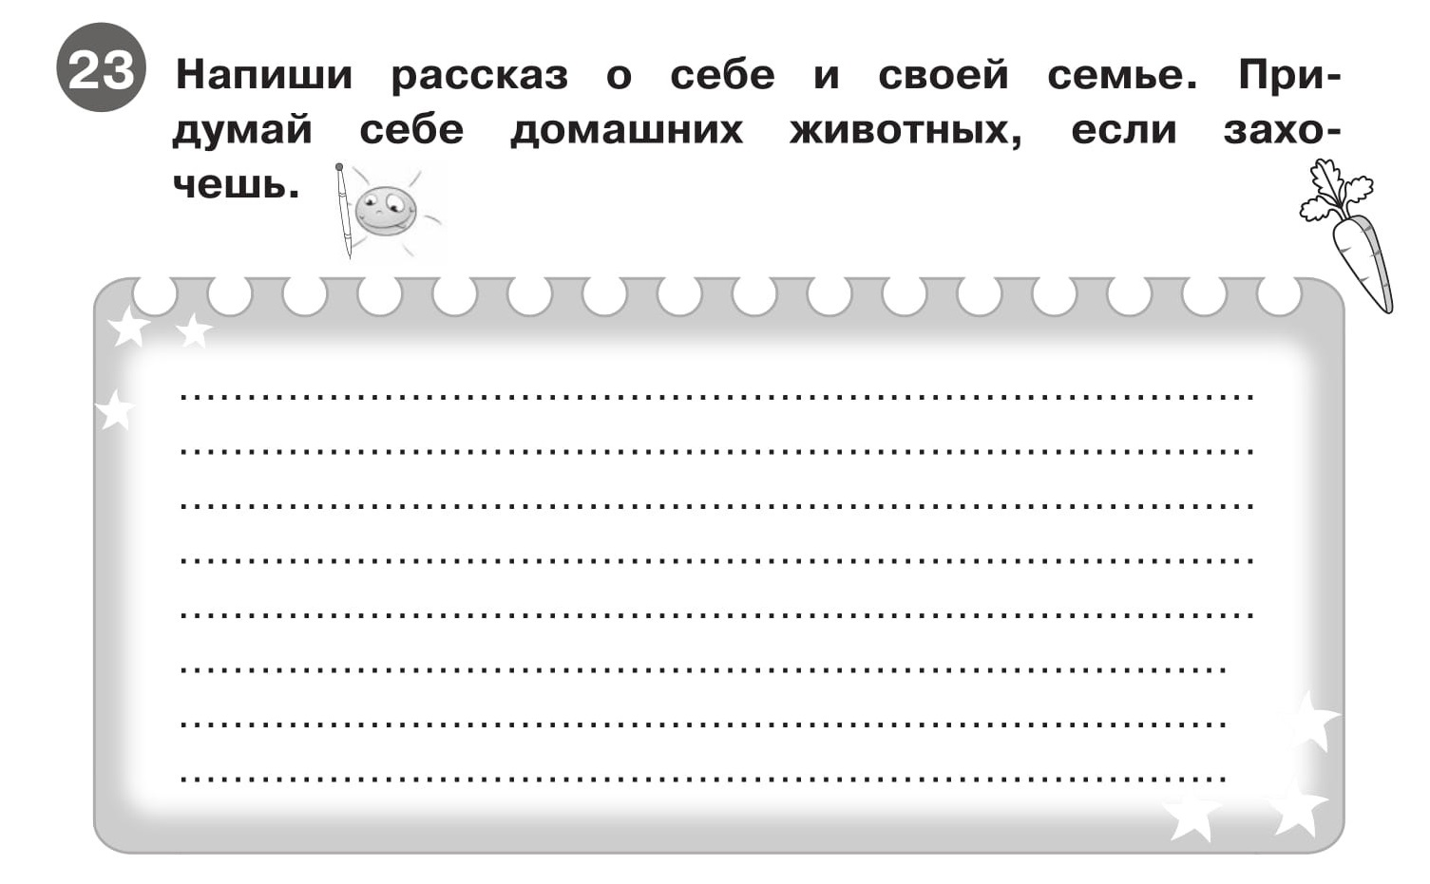
От узнавания к самостоятельному употреблению

Slide 9

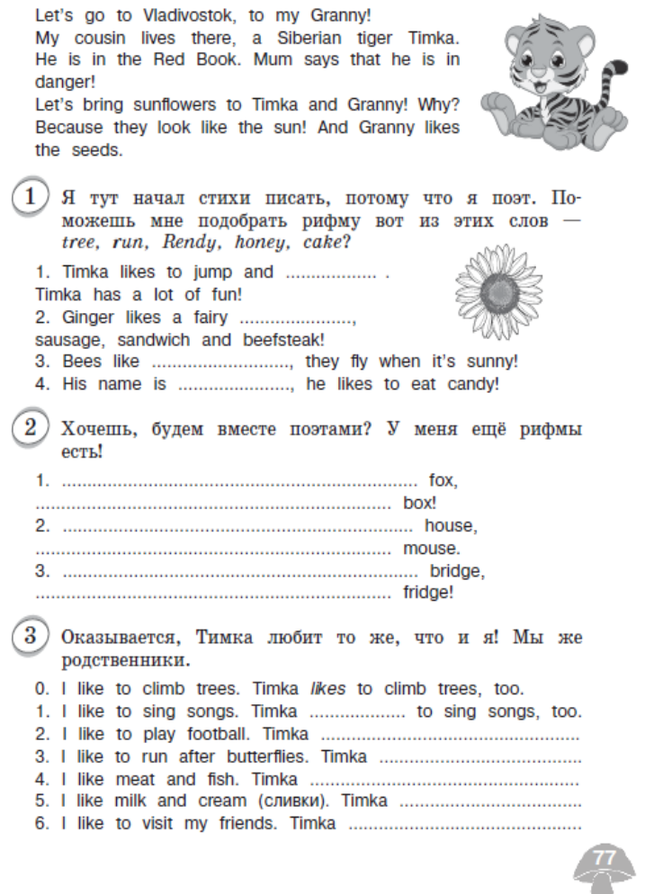

Slide 10

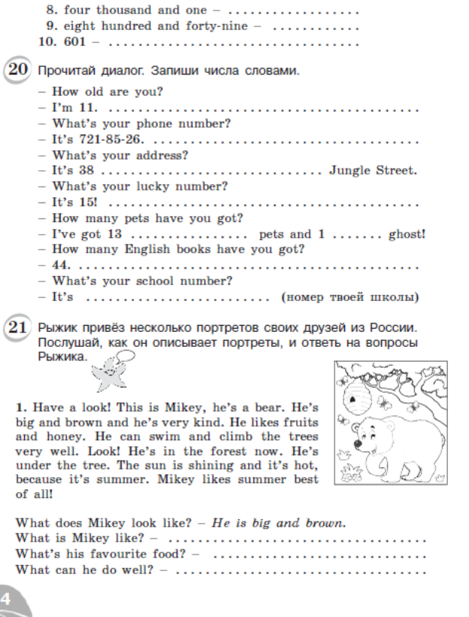
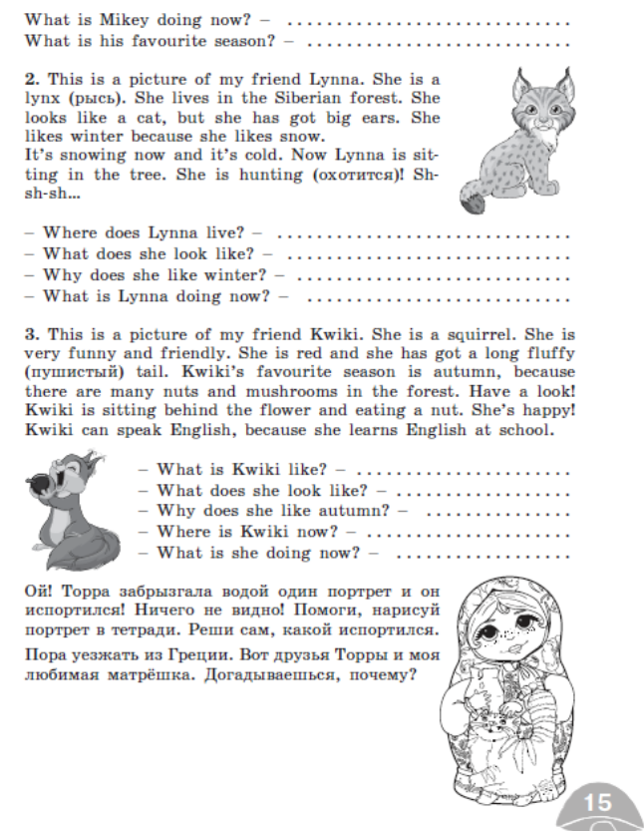

Slide 11

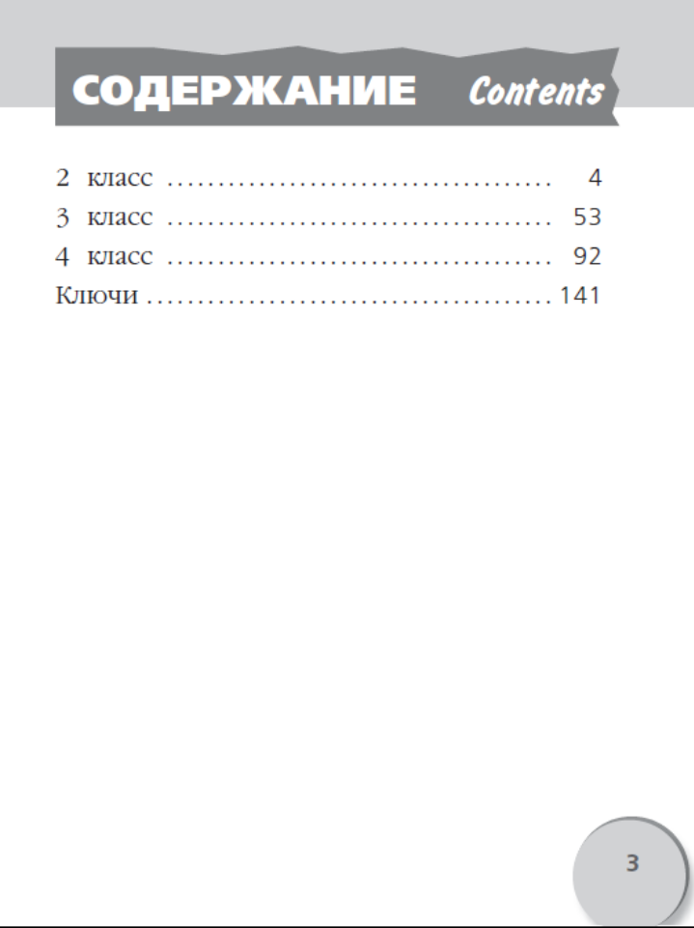

Slide 12
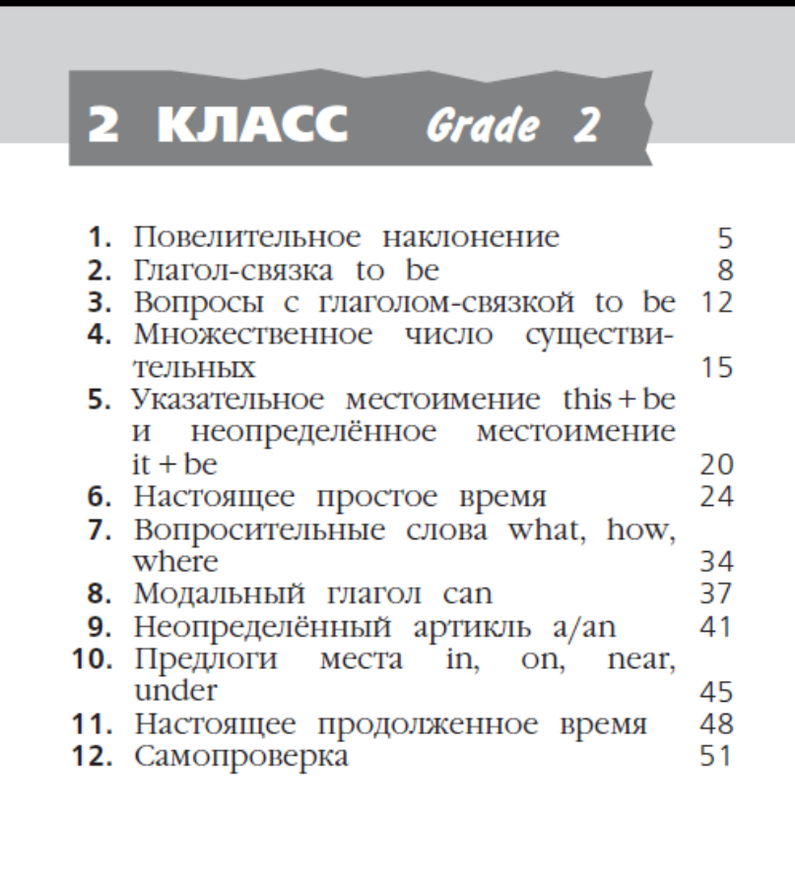
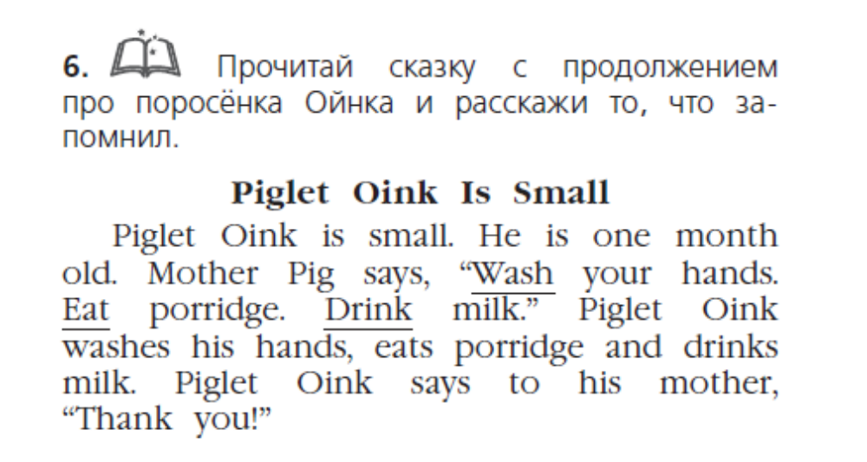
Английская грамматика? Легко!

Slide 13
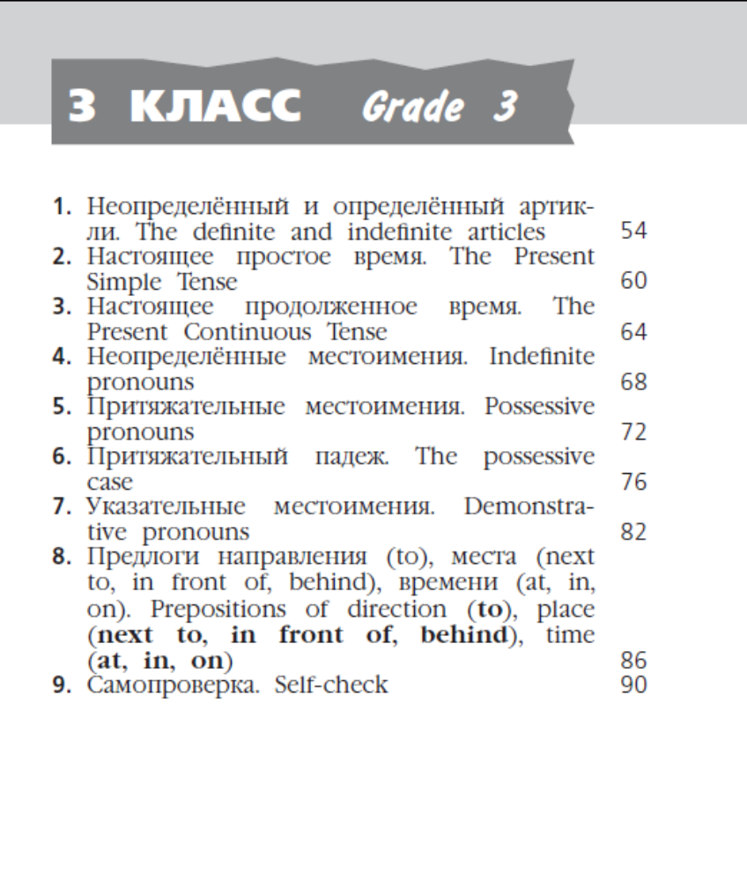
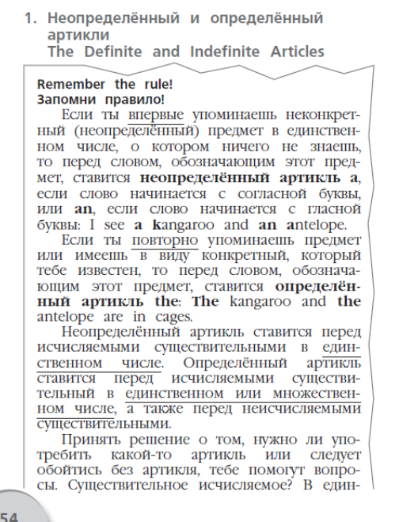
Английская грамматика? Легко!

Slide 14
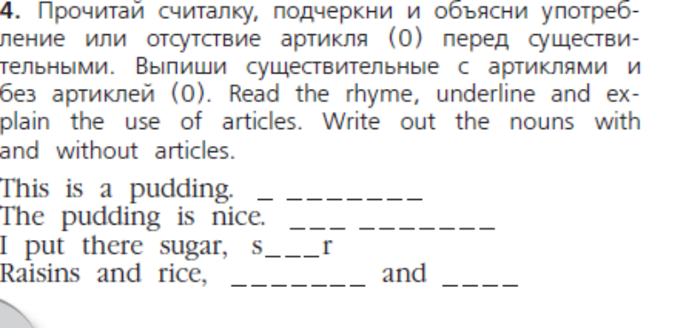
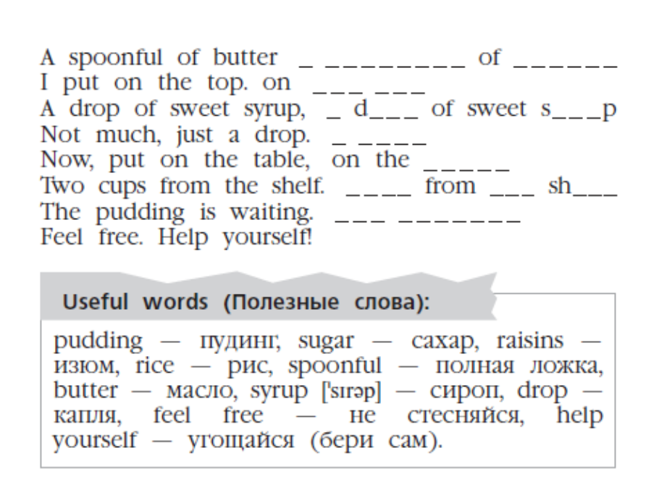
Английская грамматика? Легко!

Slide 15
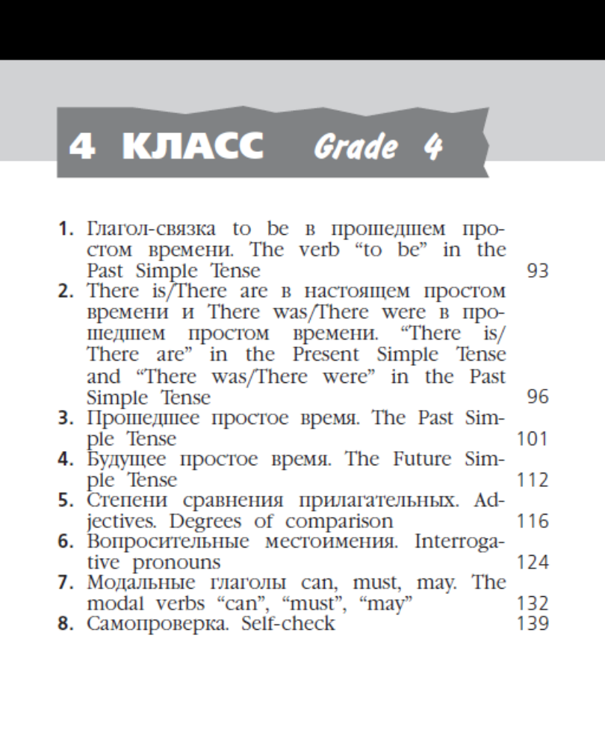
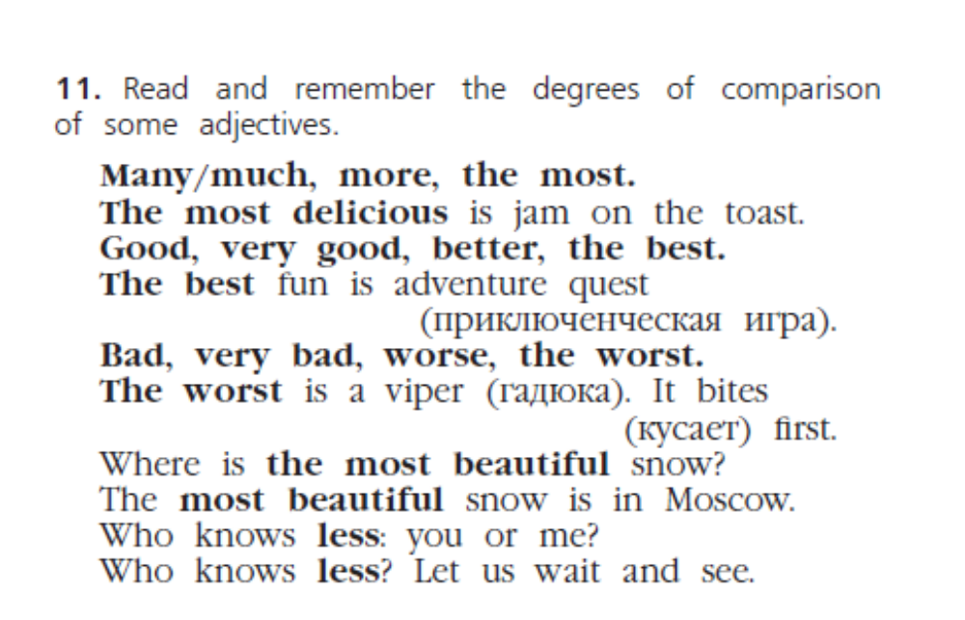
ОБРАЗОВАНИЕ ВНУТРЕННИХ ПРАВИЛ И НАКОПЛЕНИЕ ПРИМЕРОВ

Slide 16
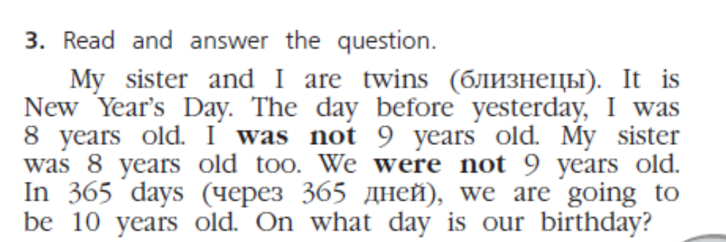
Английская грамматика? Легко!
Решим логическую задачу!

Slide 17
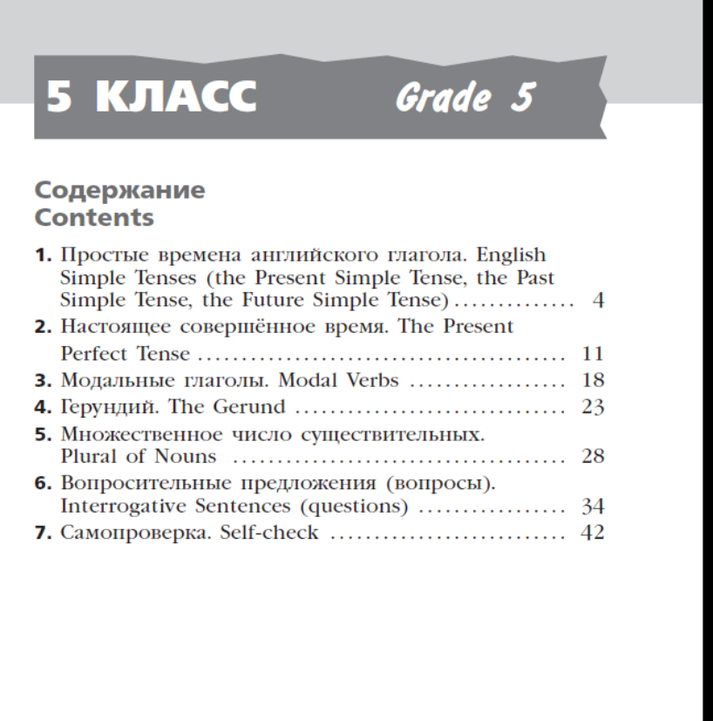
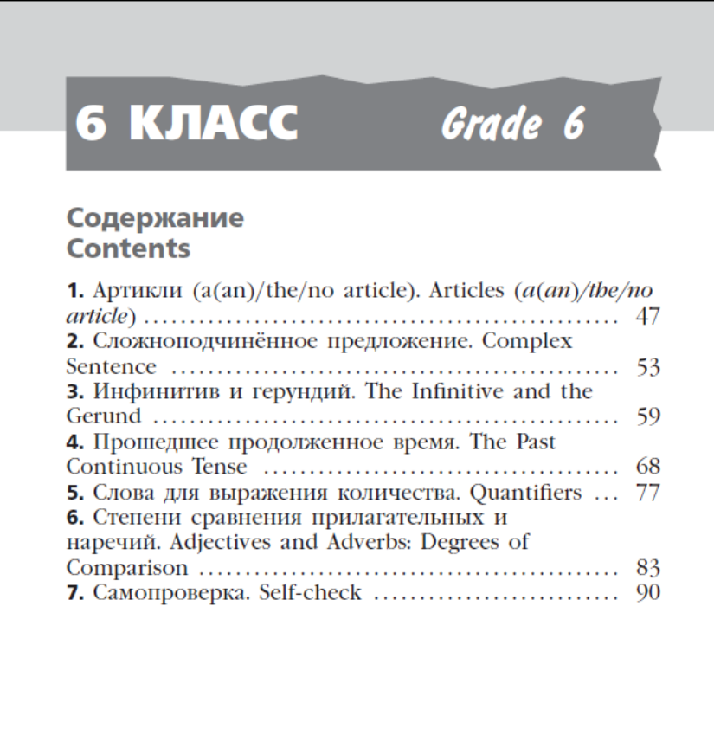

Slide 18
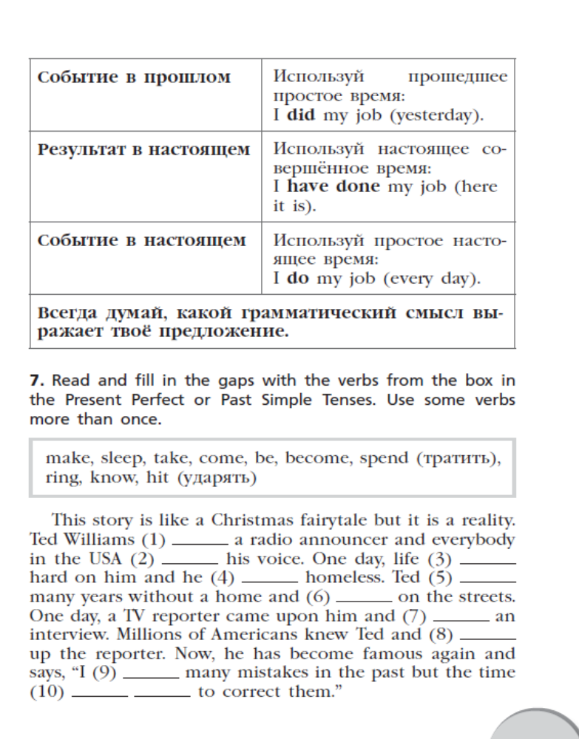
Обучение грамматике, как форме отражения окружающего мира в грамматических формах и их значениях.

Slide 19

Грамматический тренажёр является дополнительным компонентом УМК серии «Английский в фокусе» и предназначен для учащихся 5 класса общеобразовательных организаций. Пособие содержит теоретический материал и разнообразные упражнения к каждому модулю учебника и рассчитано на более глубокое и системное изучение грамматики английского языка в основной школе

Slide 20
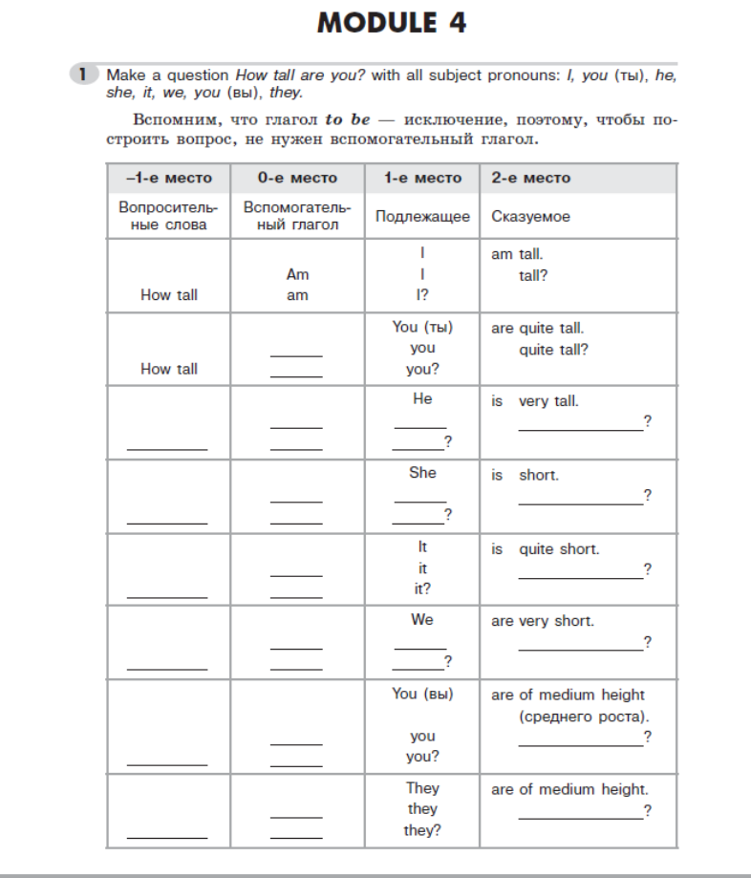
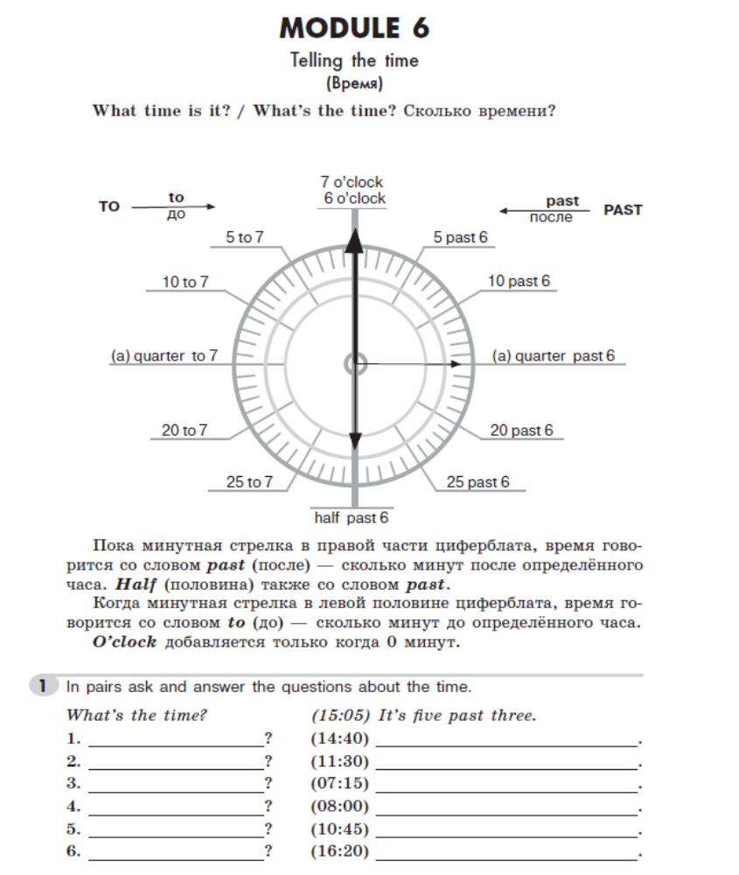

Slide 21

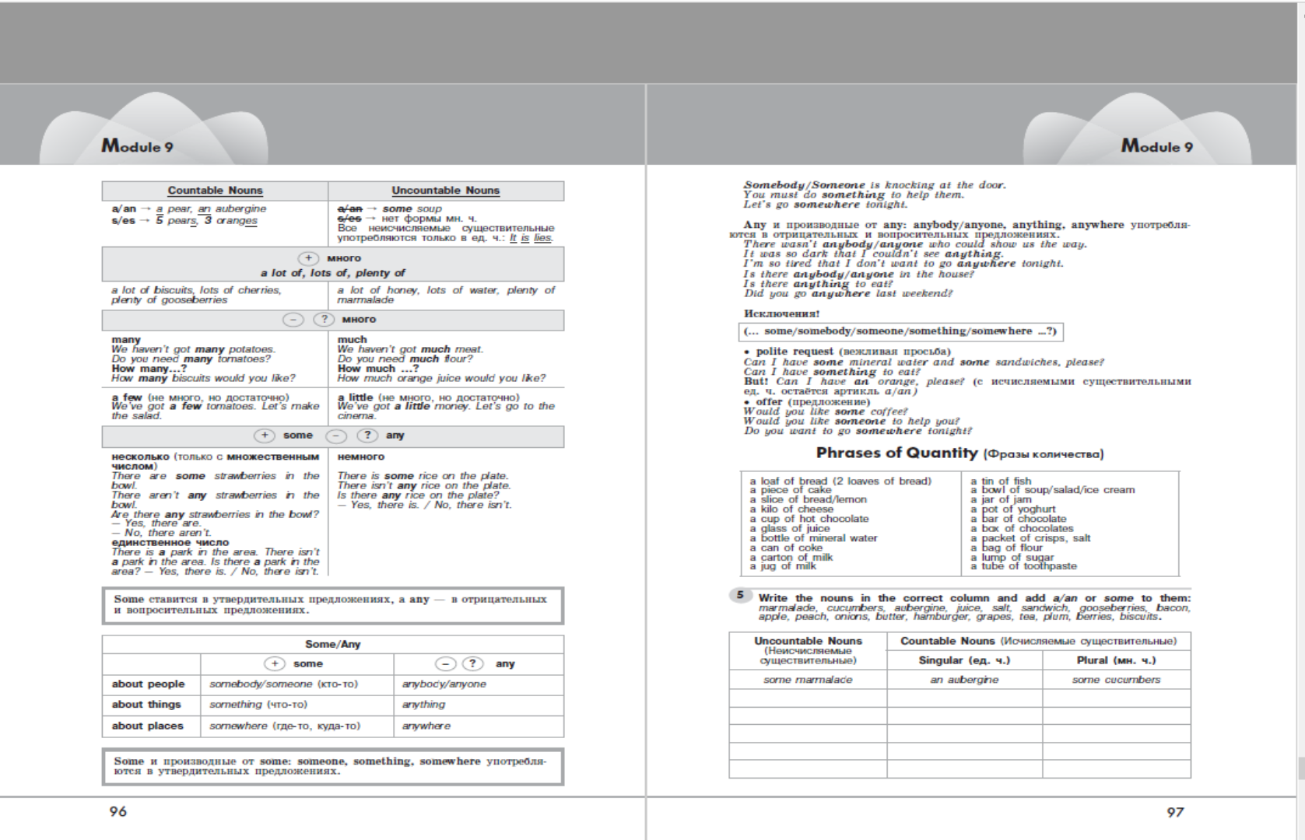

Slide 22








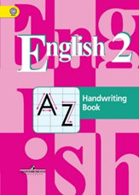




Формирование навыков чтения, письма, лексики и грамматики

Slide 23

175 развивающих упражнений для начальной школы
отработка навыков чтения и письма;
тренировка навыков говорения, а также задания на работу с лексикой и грамматикой;
упражнения, которые можно использовать с любым УМК;
соответствие тематики пособия требованиям ФГОС начального общего образования;
рубрика «Проверь себя»: упражнения на самопроверку с ключами.

Slide 24

175 развивающих упражнений для начальной школы c электронной книгой от компании Disney
отработка навыков чтения и письма;
тренировка навыков говорения, а также задания на работу с лексикой и грамматикой;
упражнения, которые можно использовать с любым УМК;
соответствие тематики пособия требованиям ФГОС начального общего образования;
рубрика «Проверь себя»: упражнения на самопроверку с ключами.
электронная книга от компании Disney Zootopia. The Big Case
развивающие задания к книге Zootopia. The Big Case (по мотивам одноимённого мультфильма «Зверополис») с ключами.

Slide 25
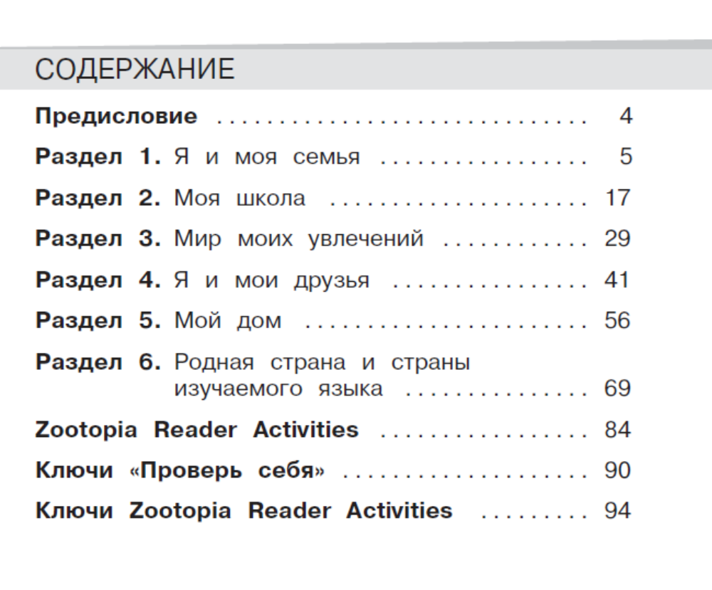
Лексика
Грамматика
Письмо
Чтение
Устная часть

Slide 26
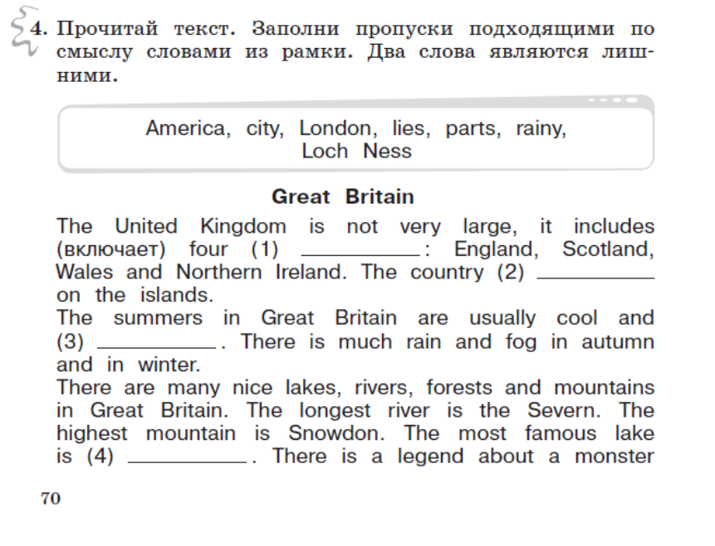
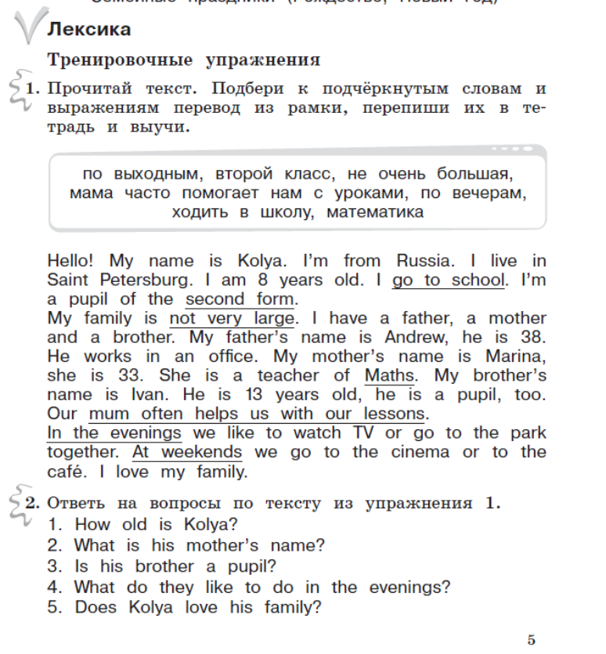
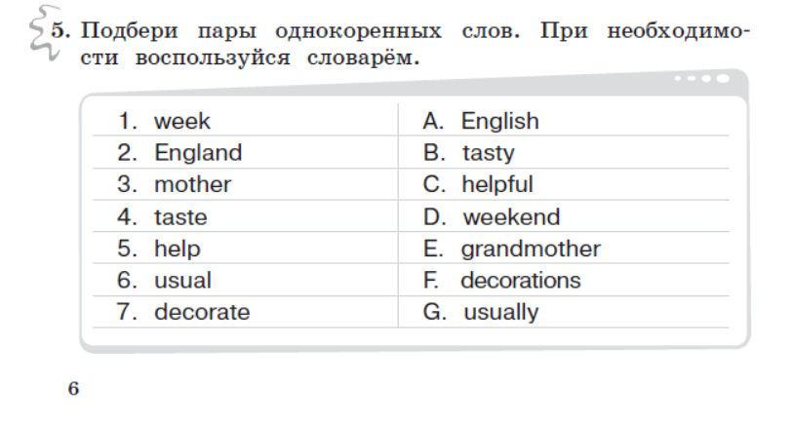

Slide 27
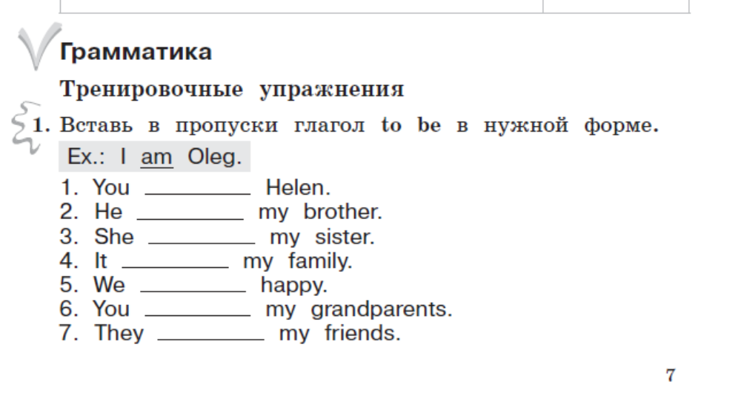
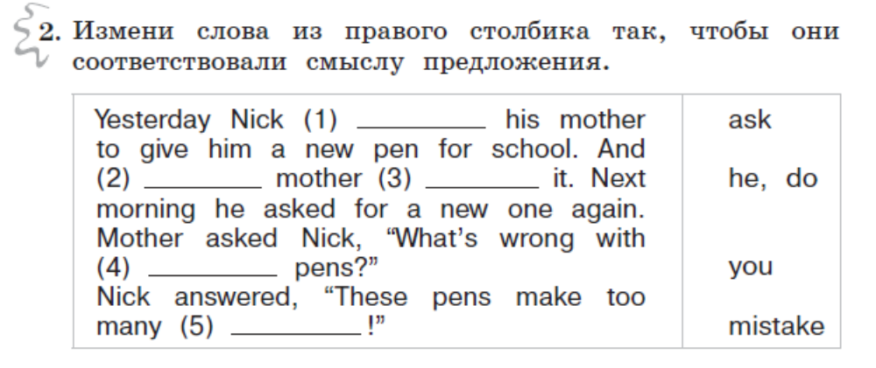
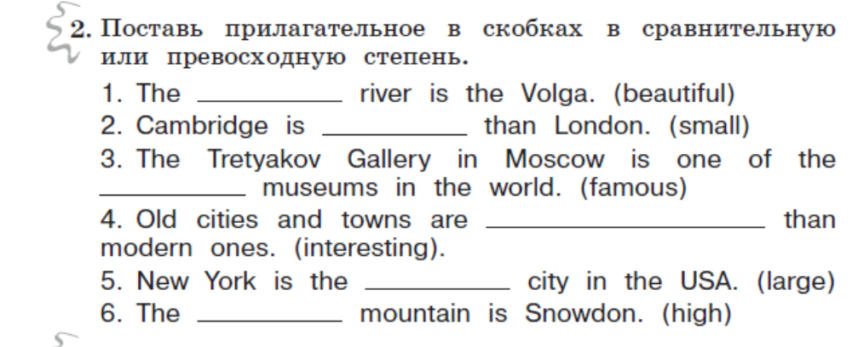

Slide 28
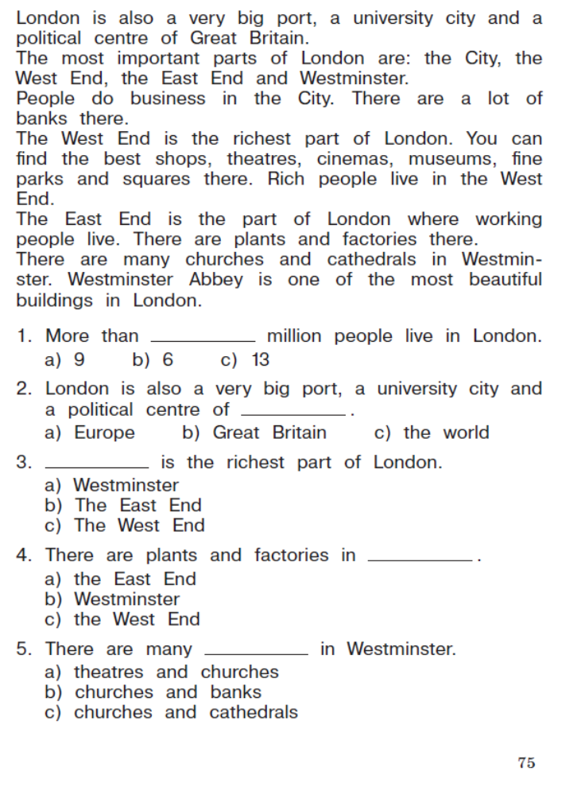
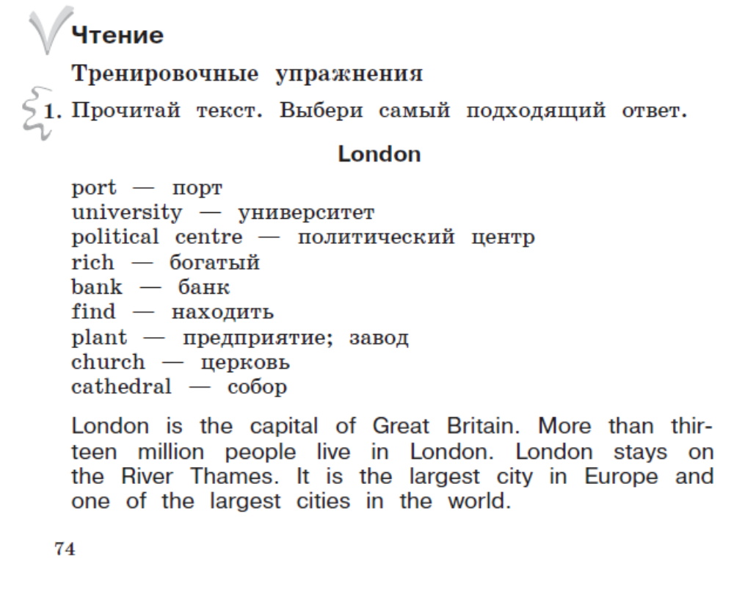

Slide 29
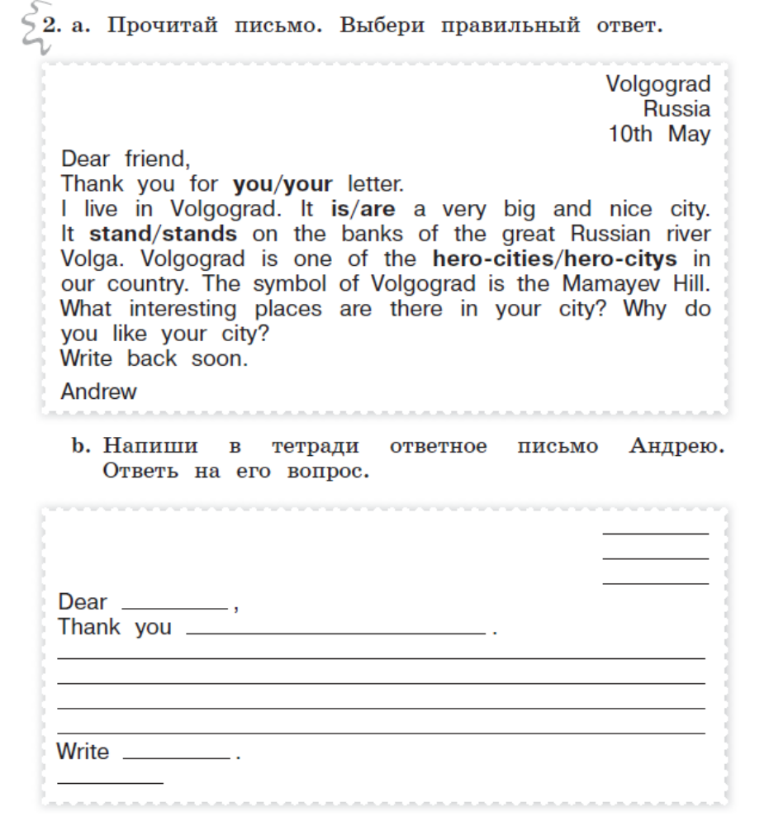
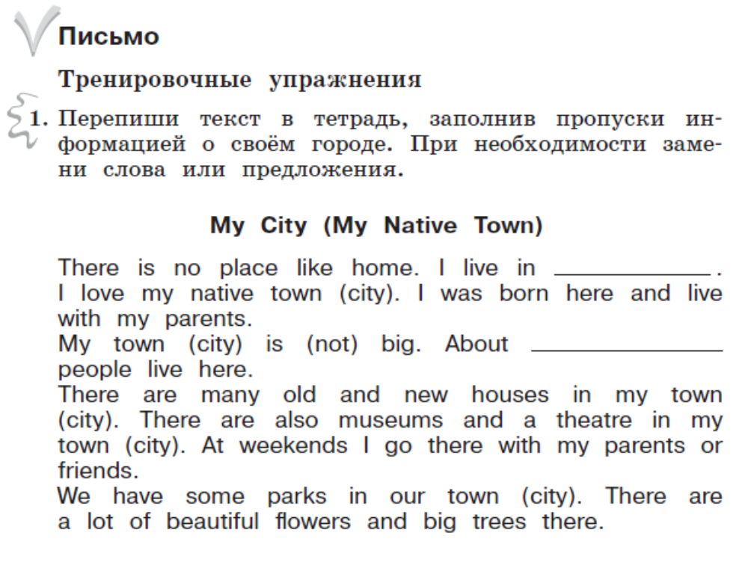

Slide 30
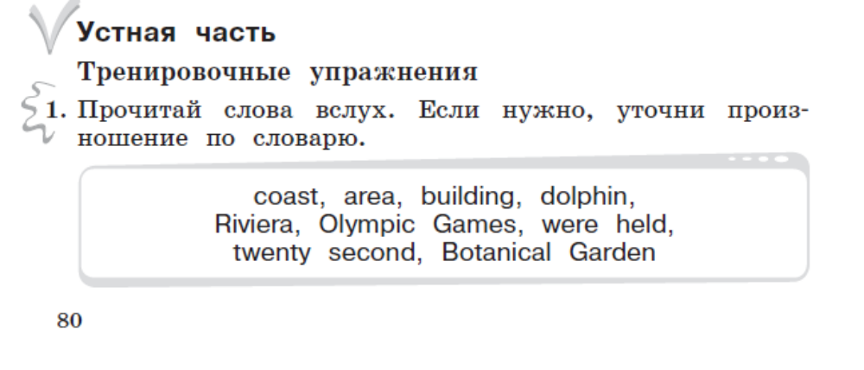
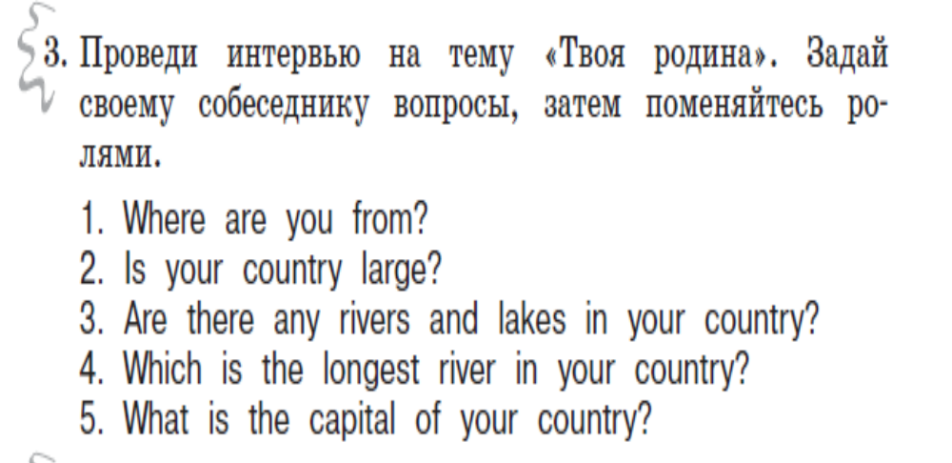
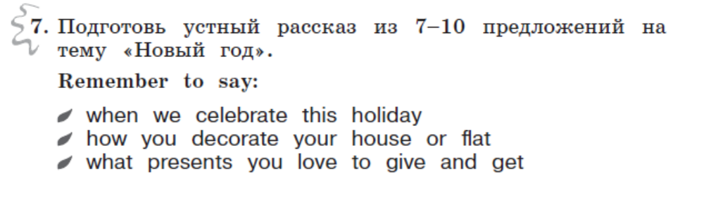

Slide 31
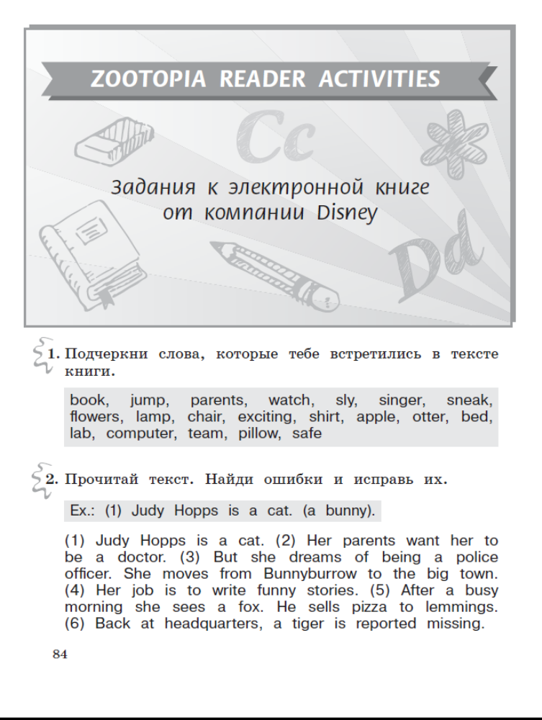
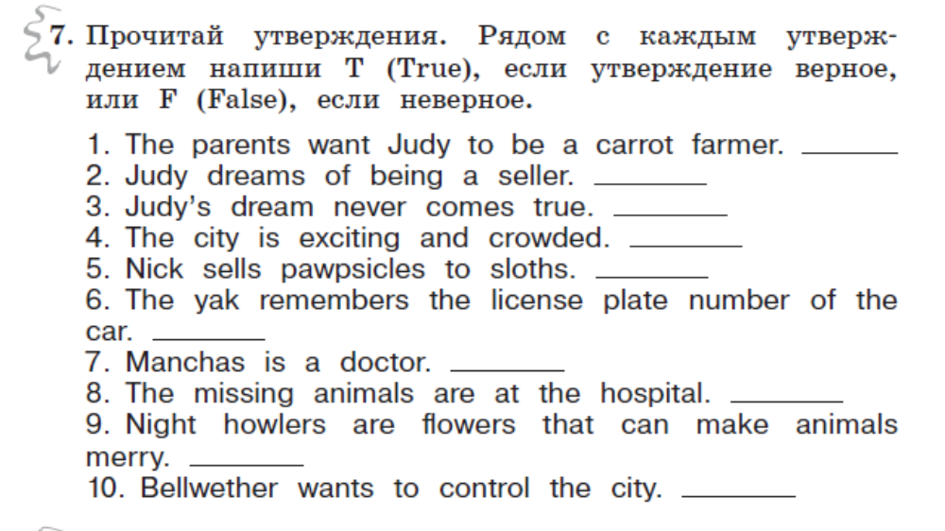

Slide 32
В сборнике предлагается система заданий на развитие умений чтения, письма, лексико-грамматических навыков как основы речевых умений. Сборник не только решает задачу тренировки установленных форматов экзаменационных заданий, но и служит развитию универсальных учебных действий согласно требованию ФГОС основного общего образования. Материалы пособия можно использовать на уроках английского языка и дома самостоятельно.

Slide 33
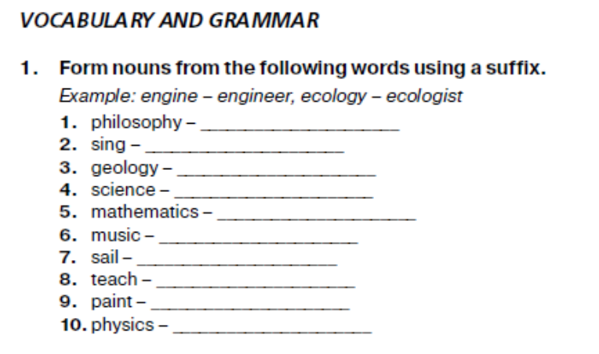
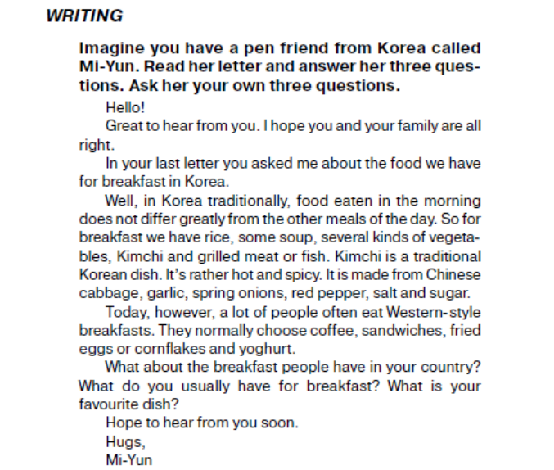
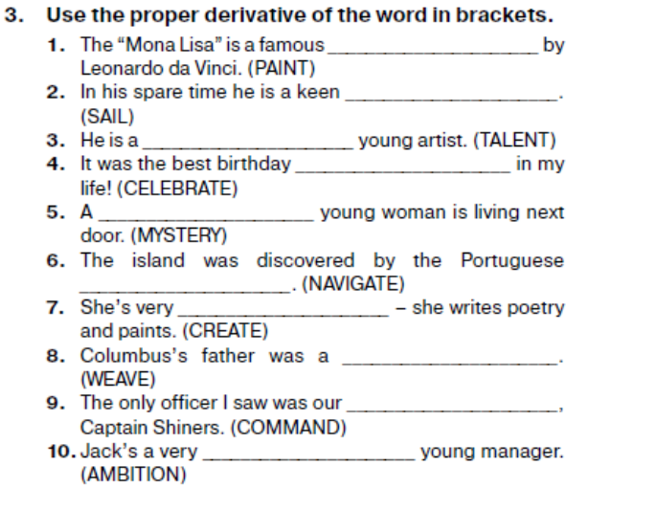
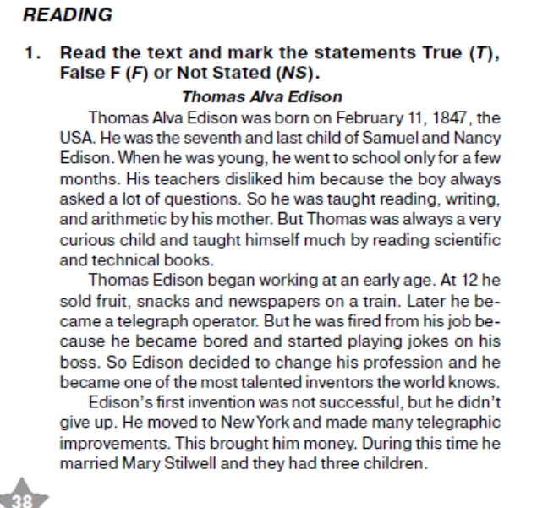

Slide 34






Развитие творческих способностей учащихся, формирование навыков целеполагания, самопроверки.

Slide 35
Языковой портфель как современная технология обучения ИЯ
обеспечивает развитие продуктивной учебно-познавательной деятельности учащегося
обеспечивает личностный рост ученика как субъекта образовательного процесса
за счёт рефлексивной самооценки ученика отражает его достижения в овладении изучаемым ИЯ

Slide 36





Книги для чтения

Slide 37





Поддержка родителей

Slide 38



Slide 39










Проверка навыков говорения, аудирования, чтения, лексики, грамматики, письма

Slide 40

https://cifra.school/

Slide 41

https://cifra.school/

Slide 42


Slide 43

WWW. PROSV.RU

Slide 44


WWW. PROSV.RU

Slide 45


Slide 46







Социальные сети

Slide 47



YOUTUBE: Просвещение Иностранные языки

Slide 48



МЕТОДИЧЕСКИЙ ЖУРНАЛ «ПРОСВЕЩЕНИЕ. ИНОСТРАННЫЕ ЯЗЫКИ»
iyazyki.prosv.ru

Slide 49






Онлайн-журнал «Просвещение. Иностранные языки»
http://iyazyki.prosv.ru/

Slide 50





Региональные методические сборники

Slide 51
АО «Издательство «Просвещение»
Центр лингвистического образования
languages@prosv.ru
msalomakhina@prosv.ru
m
www.prosv.ru
www.inyaz.prosv.ru
www.iyazyki.ru
Notes:
По всем вопросам обращайтесь к методистам Центра лингвистического образования издательства «Просвещение». Вы можете связаться с нами по электронной почте (назвать) или позвонить по номерам, указанным на экране. Всегда рады ответить на ваши вопросы и выслушать пожелания. Мы работаем для Вас!

